Slide 1
KẾT NỐI TRI THỨC VỚI CUỘC SỐNG
Tiếng Việt 1

Slide 2
Khởi động

Slide 3
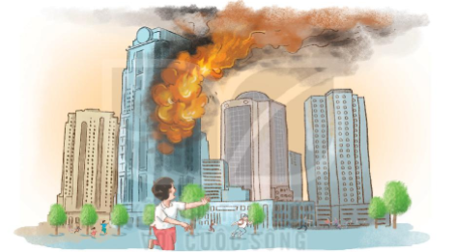
1
Quan sát tranh vẽ cảnh tượng ở một khu nhà cao tầng
Chúng ta phải hét to báo cho mọi người biết, cùng thoát hiểm. Gọi ngay số 114 cho cơ quan phòng cháy , chữa cháy, cứu nạn. Tìm cách thoát ra khỏi đám cháy.
a. Có chuyện gì đang xảy ra ?
b. Chúng ta phải làm gì khi có hỏa hoạn ?

Slide 4
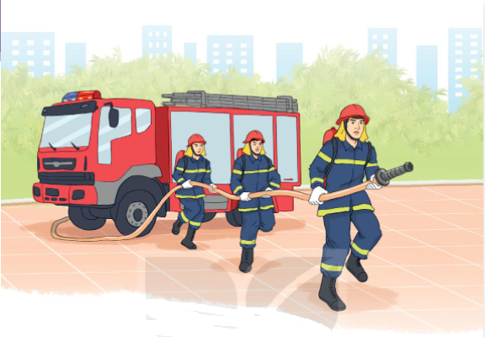
Khi có cháy những chú lính cứu hỏa sẽ nhanh chóng đến ứng cứu dập cháy và cứu người . Vậy người lính cứu hỏa phải làm những nhiệm vụ gì khi có hỏa hoạn thì chúng ta cùng tìm hiểu qua bài đọc Lính cứu hỏa

Slide 5
8
ĐẤT NƯỚC VÀ CON NGƯỜI
Bài
1
LÍNH CỨU HỎA

Slide 6
2
Đọc
Đọc mẫu
Lính cứu hỏa
Chuông báo cháy vang lên. Những người lính cứu hỏa lập tức mặc quần áo chữa cháy, đi ủng, đeo găng, đội mũ rồi lao ra xe. Những chiếc xe cứu hỏa màu đỏ chứa đầy nước, bật đèn báo hiệu, rú còi chạy như bay đến nơi có cháy. Tại đây, ngọn lửa mỗi lúc một lớn. Những người lính cứu hỏa nhanh chóng dùng vòi phun nước dập tắt đám cháy. Họ dũng cảm quên mình cứu tính mạng và tài sản của người dân.
Cứu hỏa luôn là một công việc rất nguy hiểm. Nhưng những người lính cứu hỏa luôn sẵn sàng có mặt ở mọi nơi có hỏa hoạn.
( Theo Hồng Vân ))
Em hãy tìm từ khó đọc, khó hiểu trong bài.
Đọc nối tiếp câu lần 1.

Slide 7
Luyện đọc câu dài
Những người lính cứu hỏa lập tức mặc quần áo chữa cháy, đi ủng, đeo găng, đội mũ rồi lao ra xe. Những chiếc xe cứu hỏa màu đỏ chứa đầy nước, bật đèn báo hiệu, rú còi chạy như bay đến nơi có cháy.

Slide 8
2
Đọc
Lính cứu hỏa
Chuông báo cháy vang lên. Những người lính cứu hỏa lập tức mặc quần áo chữa cháy, đi ủng, đeo găng, đội mũ rồi lao ra xe. Những chiếc xe cứu hỏa màu đỏ chứa đầy nước, bật đèn báo hiệu, rú còi chạy như bay đến nơi có cháy. Tại đây, ngọn lửa mỗi lúc một lớn. Những người lính cứu hỏa nhanh chóng dùng vòi phun nước dập tắt đám cháy. Họ dũng cảm quên mình cứu tính mạng và tài sản của người dân.
Cứu hỏa luôn là một công việc rất nguy hiểm. Nhưng những người lính cứu hỏa luôn sẵn sàng có mặt ở mọi nơi có hỏa hoạn.
( Theo Hồng Vân ))
Đọc nối tiếp câu lần 2.

Slide 9
Đọc
Lính cứu hỏa
Chuông báo cháy vang lên. Những người lính cứu hỏa lập tức mặc quần áo chữa cháy, đi ủng, đeo găng, đội mũ rồi lao ra xe. Những chiếc xe cứu hỏa màu đỏ chứa đầy nước, bật đèn báo hiệu, rú còi chạy như bay đến nơi có cháy. Tại đây, ngọn lửa mỗi lúc một lớn. Những người lính cứu hỏa nhanh chóng dùng vòi phun nước dập tắt đám cháy. Họ dũng cảm quên mình cứu tính mạng và tài sản của người dân.
Cứu hỏa luôn là một công việc rất nguy hiểm. Nhưng những người lính cứu hỏa luôn sẵn sàng có mặt ở mọi nơi có hỏa hoạn.
( Theo Hồng Vân ))
2
1
2
VB chia thành mấy đoạn ?
Đọc nối tiếp đoạn 2 lần

Slide 10
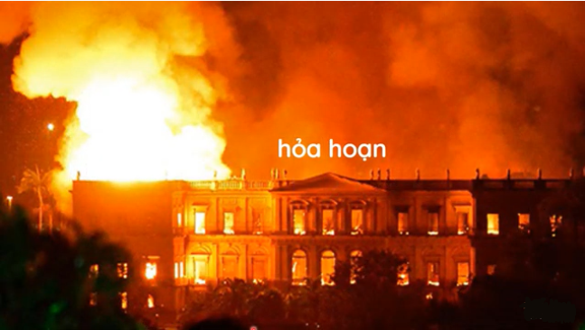
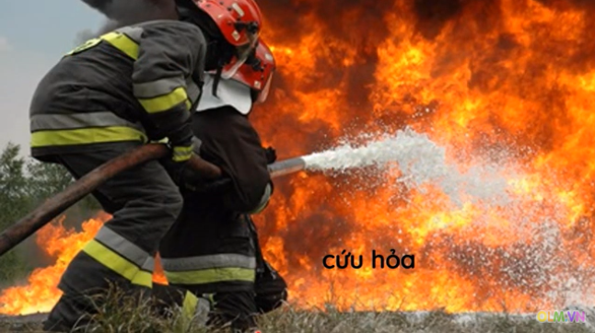
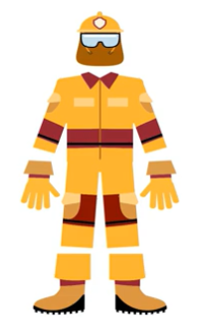
Giải nghĩa từ
găng là một dụng cụ của lính cứu hỏa để đeo vào tay chống được cháy.
Ủng là đôi giày cao cổ đến gần hoặc quá đầu gối để lội bùn hoặc đi trong mưa
cứu hỏa là những người lính chuyên đi làm nhiệm vụ cứu chữa cháy
Hỏa hoạn là nạn cháy

Slide 11
Lính cứu hỏa
Chuông báo cháy vang lên. Những người lính cứu hỏa lập tức mặc quần áo chữa cháy, đi ủng, đeo găng, đội mũ rồi lao ra xe. Những chiếc xe cứu hỏa màu đỏ chứa đầy nước, bật đèn báo hiệu, rú còi chạy như bay đến nơi có cháy. Tại đây, ngọn lửa mỗi lúc một lớn. Những người lính cứu hỏa nhanh chóng dùng vòi phun nước dập tắt đám cháy. Họ dũng cảm quên mình cứu tính mạng và tài sản của người dân.
Cứu hỏa luôn là một công việc rất nguy hiểm. Nhưng những người lính cứu hỏa luôn sẵn sàng có mặt ở mọi nơi có hỏa hoạn.
( Theo Hồng Vân ))
2
Đọc
1
2
Đọc theo nhóm
Thi đọc theo nhóm
Đọc toàn bài

Slide 12
Tiết 2

Slide 13
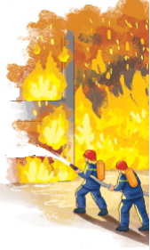
3
Trả lời câu hỏi
Đọc thầm đoạn 1
Chuông báo cháy vang lên. Những người lính cứu hỏa lập tức mặc quần áo chữa cháy, đi ủng, đeo găng, đội mũ rồi lao ra xe. Những chiếc xe cứu hỏa màu đỏ chứa đầy nước, bật đèn báo hiệu, rú còi chạy như bay đến nơi có cháy. Tại đây, ngọn lửa mỗi lúc một lớn. Những người lính cứu hỏa nhanh chóng dùng vòi phun nước dập tắt đám cháy. Họ dũng cảm quên mình cứu tính mạng và tài sản của người dân.
Trong những chiếc xe cứu hỏa có chứa gì ?
Trang phục của lính cứu hỏa gồm những gì ?
Lính cứu hỏa dập tắt đám cháy bằng cách nào ?

Slide 14
3
Trả lời câu hỏi
Đọc thầm đoạn 2
Cứu hỏa luôn là một công việc rất nguy hiểm. Nhưng những người lính cứu hỏa luôn sẵn sàng có mặt ở mọi nơi có hỏa hoạn.
Cứu hỏa là công việc như thế nào?
Người lính cứu hỏa nhanh nhẹn, không sợ nguy hiểm.
Em nghĩ gì về những người lính cứu hỏa?

Slide 15
Viết

Slide 16
1
Viết từ ngữ
vā ιun wưϐ
vā ιun wưϐ
Α˝n báo hΗİu
Α˝n báo hΗİu
Α˝n báo hΗİu

Slide 17
2
Viết vào vở câu trả lời cho câu hỏi b và c ở mục 3
vòi phun nước dập tắt đám cháy.
Lính cứu hỏa dùng(…………. ).
Em nghĩ những người lính cứu hỏa (…………… ).
rất dũng cảm
Líζ cứu hƤ dùng vā ιun wưϐ dập Ǉắt đám
εáy .
Em wθĩ ηững wgưƟ líζ cứu hƤ ǟất dũng
cảm.

